Slide 1
Pneumografie
Praktické cvičení z fyziologie (podzimní semestr: 7. – 9. týden)
Studijní materiály byly vytvořeny za podpory projektu MUNI/FR/1474/2018

Slide 2
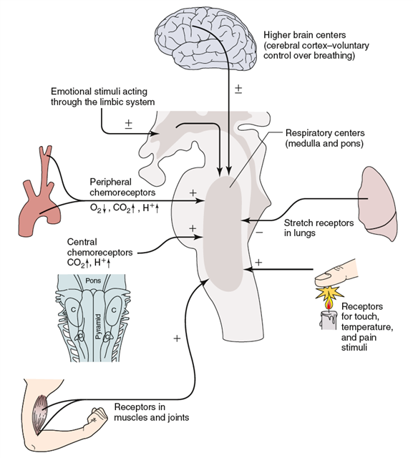
Regulace dýchání
Vyšší centra CNS (kortex)
Krev
Centrální chemoreceptory
DC
(m. oblongata)
Periferní
chemoreceptory
Respirační svaly
Mechanoreceptory
Krev

Slide 3
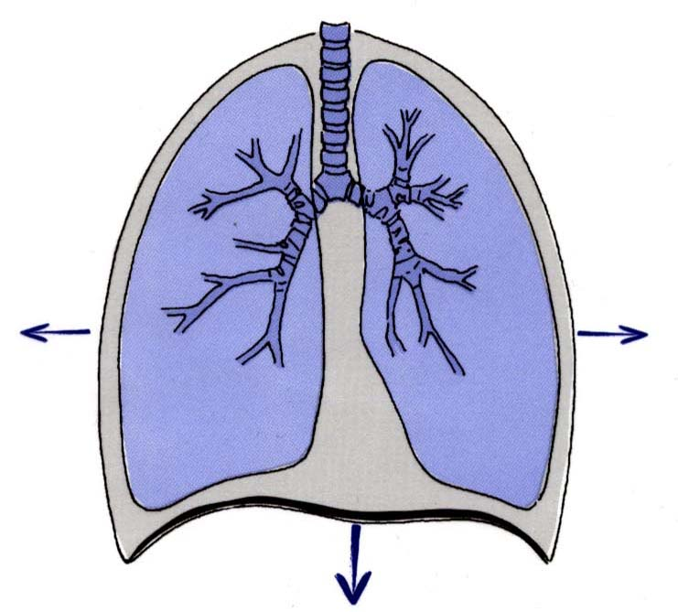
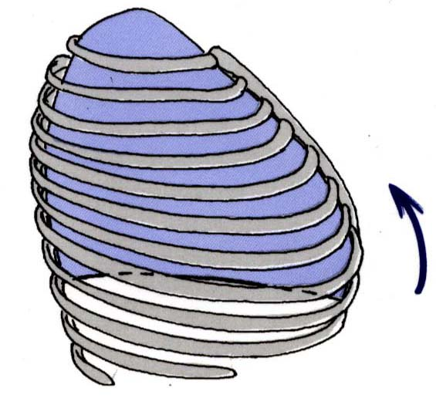
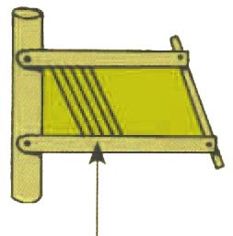
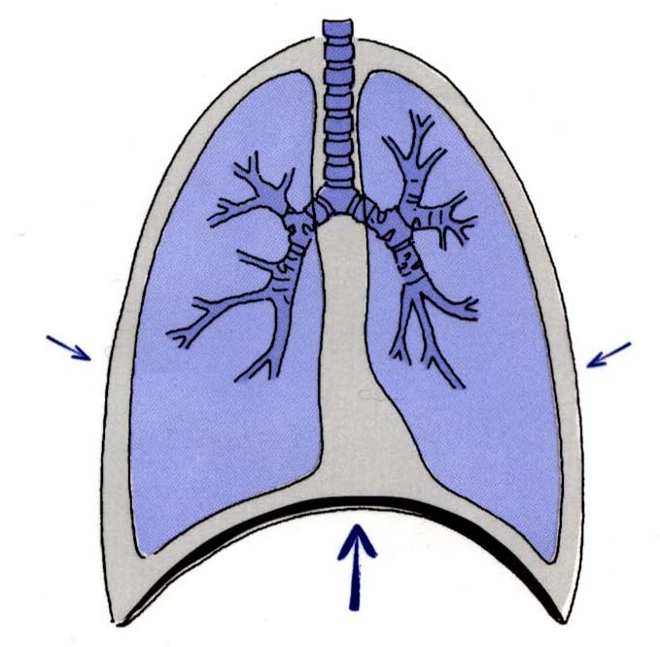
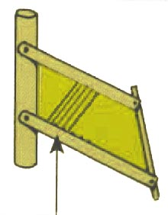
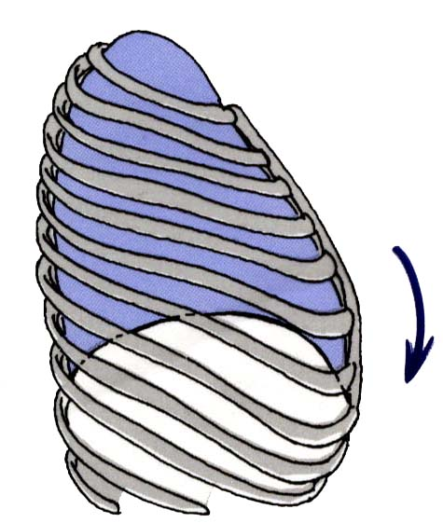
Pneumografie
= metoda registrace dýchacích pohybů
Dýchací svaly
  Hlavní inspirační svaly: bránice a zevní
  mezižeberní svaly
  Pomocné dýchací svaly: musculus sternocleidomastoideus a skupina skalenových svalů
  Exspirační (výdechové) svaly: vnitřní mezižeberní svaly a svaly přední břišní stěny
  Nádech – aktivní děj
  Výdech – v klidu je pasivní (elasticita plic táhne hrudní stěnu zpět do výdechové polohy )usilovný výdech je aktivní (použití výdechových svalů)
nádech
výdech

Slide 4
Chemické řízení ventilace
Ventilace = dechový objem * frekvence dýchání
  Objem vzduchu prodýchaný za čas (l/min)
  Frekvence dýchání v pneumografii – dána délkou dechového cyklu (BI), délkou inspiria (Ti) a expiria (Te)
  Hloubka dýchání v pneumografii – amplituda dechu (Amp)
Chemická regulace ventilace:
hloubky a frekvence dýchání na základě
informací z chemoreceptorů
Chemoreceptory
  Centrální - buňky v prodloužené míše blízko respiračního centra
  Periferní – karotické a aortální
Amp
Ti
Te
BI

Slide 5
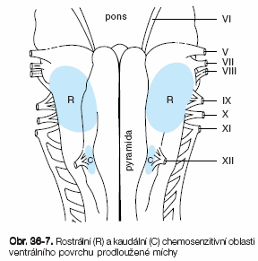
Centrální chemoreceptory
V prodloužené míše poblíž dechového centra
CO₂ proniká hematoencefalickou bariérou
do cerebrospinální a mezibuněčné
tekutiny mozku
CO₂+H₂O →CHO₃⁻ + H⁺
↑Koncentrace H+ v mozkomíšním
moku stimuluje chemoreceptory
→ zvýšení ventilace

Slide 6
Periferní chemoreceptory
Obsahují ostrůvky dvou typů buněk
  Typ I: Naléhají na nervová vlákna
  Typ II: charakter glie (každá obklopuje 4-6 buněk I. Typu)
Registrace pO₂ rozpuštěného v krevní plazmě za čas
  Stimulace poklesem pO₂ a nebo poklesem průtoku krve
Periferní receptory registrují také pCO₂, pH

Slide 7
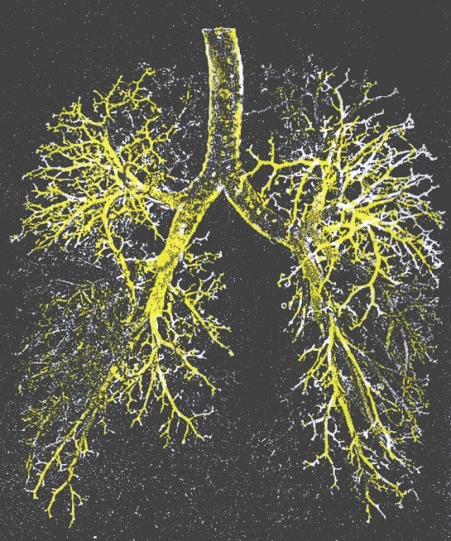
Mrtvý prostor
Objem vzduchu v konduktivní oblasti dýchacích cest,
kde neprobíhá výměna plynů s krví
  Anatomický MP: objem respiračního systému mimo alveoly (150-200 ml)
  Funkční (fyziologický) MP: Objemem vzduchu, který se neúčastní výměny plynů s krví – zahrnuje neprokrvené alveoly
U zdravých jedinců jsou oba mrtvé prostory stejné

Slide 8
Složení atmosférického vzduchu
Parciální tlak – tlak, který zabírá plyn v celkovém tlaku směsi plynů (vzduchu) = objemový podíl plynu ve vzduchu * tlak vzduchu
Barometrický tlak vzduchu na úrovni moře: 1 atmosféra = 760 mm Hg
na ve 3048 mnm = 523 mmHg
plyn | % ve vzduchu | Podíl v suchém vzduch | Výpočet (úroveň moře) | Parciální tlak plynu na úrovni moře | Výpočet (3 048 mnm) | Parciální tlak plynu ve 3048 mnm)
O₂ | 20,98 | 0,21 | 760 x 0,21 | 160 | 523 x 0,21 | 110
N₂ | 78,06 | 0,78 | 760 x 0,78 | 593 | 523 x 0,78 | 408
CO₂ | 0,04 | 0,0004 | 760 x 0,0004 | 0,3 | 523 x 0,0004 | 0,21
1 kPa = 7,5 mm Hg (torr)
1 kPa = 7,5 mm Hg (torr)
20

Slide 9
Parciální tlaky plynů (mm Hg)
v různých částech respirační a oběhové soustavy
V alveolárním vzduchu se ještě musí počítat s parciálním tlakem vodních par
  Suchý atmosferický vzduch:159
  Zvlhčený zahřátý atmosferický vzduch:149
  Ideální alveolární plyn:105
  Arteriální krev:77
  Cytoplazma – mitochondrie:3-10
  Smíšená žilní krev:40
  Žilní krev:20
plyn | % ve vzduchu | Podíl v suchém vzduch | Parciální tlak plynu na úrovni moře | Parciální tlak plynu v alveolech na úrovni moře | Parciální tlak plynu ve 3048 mnm) | Parciální tlak plynu v alveolech ve 3048 mnm
O₂ | 20,98 | 0,21 | 160 | 100 | 110 | 67
CO₂ | 0,04 | 0,0004 | 0,3 | 40 | 0,21 | 36

Slide 10
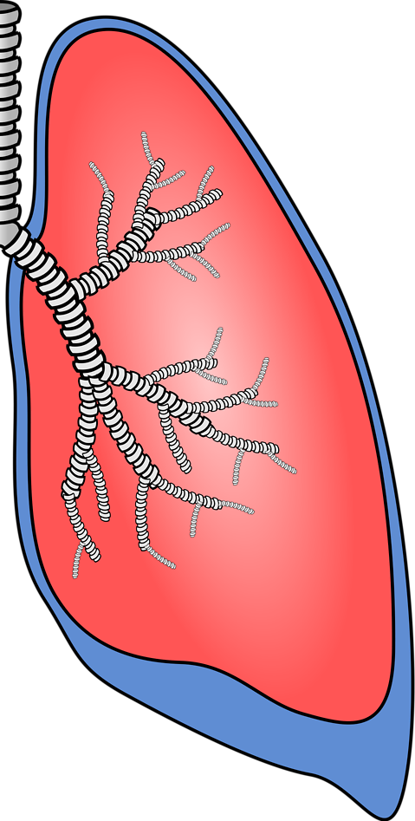
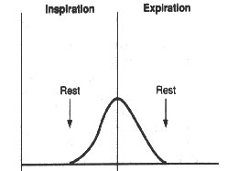
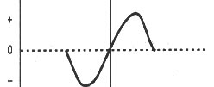
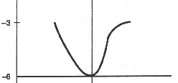
Tlaky v plicích
Objem vdechovaného vzduchu
nádech
výdech
poplicnice
pohrudnice
Alveolární (pulmonální) tlak
atmosférický tlak (zde 0)
Pleurální (štěrbinový) tlak (vždy záporný)
Pleurální štěrbina – mezi poplicnicí a pohrudnicí
Pleurální tekutina
http://worldartsme.com/images/happy-lungs-clipart-1.jpg

Slide 11
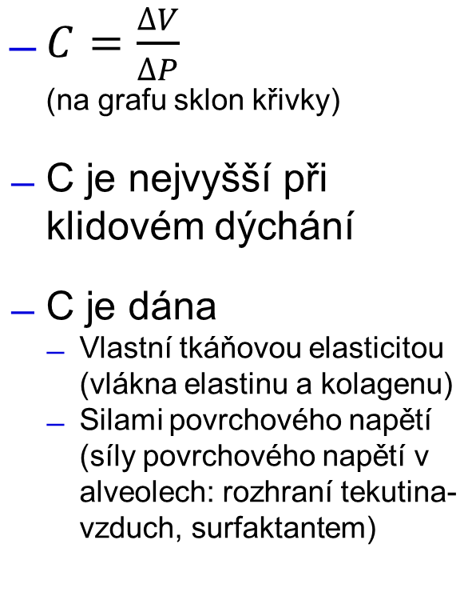
Plicní poddajnost (compliance, C)
$C=\frac{∆V}{∆P}$
(na grafu sklon křivky)
C je nejvyšší při klidovém dýchání
C je dána
  Vlastní tkáňovou elasticitou (vlákna elastinu a kolagenu)
  Silami povrchového napětí (síly povrchového napětí v alveolech: rozhraní tekutina-vzduch, surfaktantem)
křivka usilovného inspiria
křivka relaxačnho tlaku respiračního systému
Vitální kapacita
3
Objemová změna od hodnoty relaxačního objemu (l)
2
křivka usilovného expiria
1
klidová výdechová poloha
(relaxační objem)
0
-1
-80
-40
0
40
80
120
160
Intrapulmonální tlak (mmHg)
(0=atmosférický tlak)

Slide 12
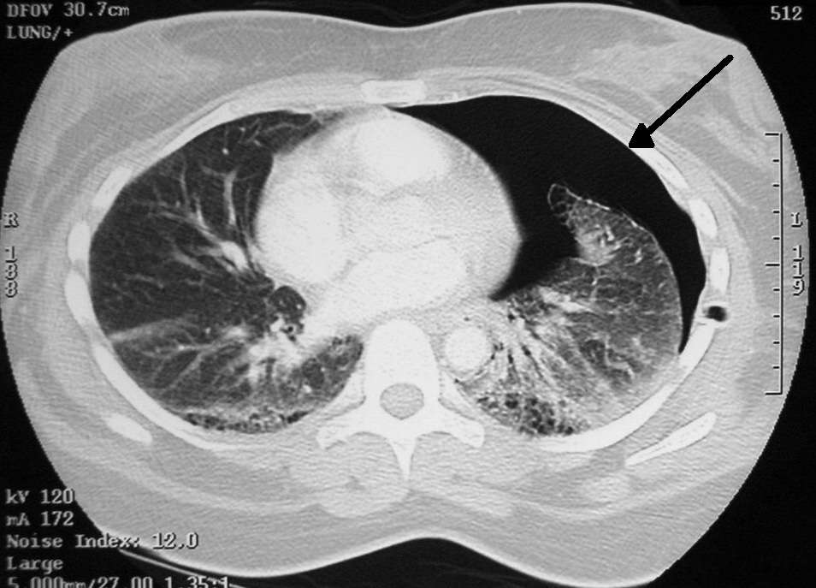
Pneumotorax
nahromadění vzduchu či jiného plynu v pleurální dutině s částečným nebo úplným kolapsem plíce
Může být traumatický (poranění hrudníku, zlomenina žeber), spontánní (není znám původ), důsledek onemocnění (CHOPN, cysticá fibróza), způsobený chirurgickým zákrokem
Projevy: dušnost, bolest, vyšší odpor plic, snížení srdečního plnění, pokles krevního tlaku, tachykardie, snížená saturace krve kyslíkem
Tenzní pneumotorax: vzniká tzv. ventilovým mechanismem, kdy při nádechu proniká do pleurální dutiny vzduch a při výdechu se defekt uzavírá, čímž se vzduch hromadí v dutině. Nejnebezpečnější, protože vzduch hromadící se v dutině hrudní postupně utlačuje všechny orgány mediastina na nepostiženou stranu, čímž se utlačuje i druhá plíce, zhoršuje funkce srdce a hrozí poškození velkých cév.

